Slide 1



Slide 2

Inspiração
Cema Raizer

Slide 3
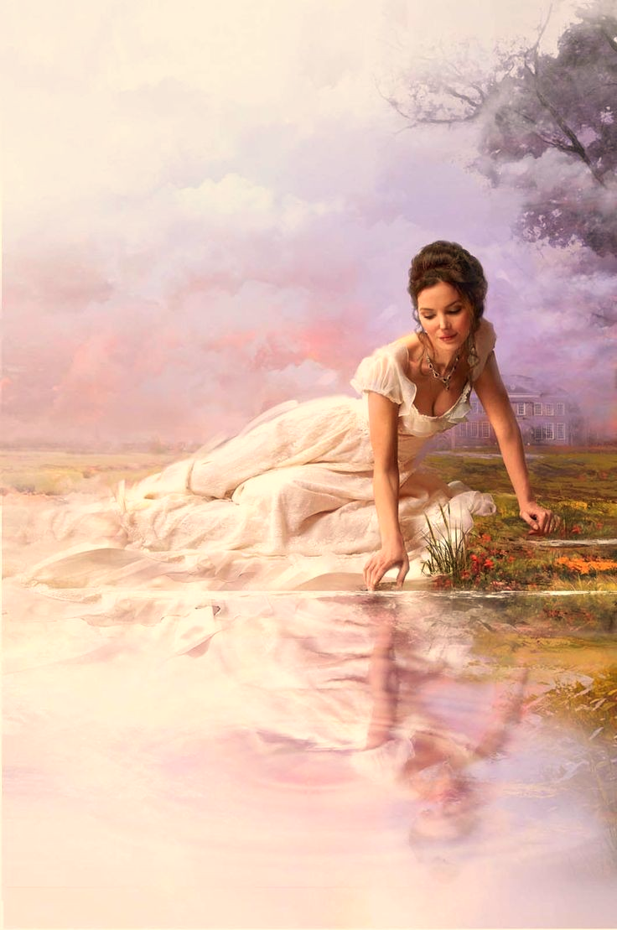

Slide 4
Muito bom poder escrever
Gratificante saber compor...
Abraçar uma profusão de versos
Que chegam inquietos insinuando
A entender a transparência
Da instantânea inspiração
Que o dia e a noite oferecem...

Slide 5


Slide 6
A todo tempo nos mostram
O sabor de uma saudade
Que nos faz mergulhar na paz
De um papel em branco...

Slide 7



Slide 8
Derramando poesia
Imaginária ou real.
Inspirados,
Escrevemos verdades
Acalentando sonhos...

Slide 9


Slide 10
Amando e compondo sopros de vida
Feito gaivotas em pleno voo
Ouvindo da distância os encantos
Sem limites nem medidas...

Slide 11


Slide 12
Da lua estrelas e nuvens
E do vai vem das ondas...
Ao longe
Uma canção de amor!

Slide 13



Slide 14

Cema Raizer
Cléo Menegatt

Slide 15
Imagens: Internet e Acervo Pessoal
Texto: Cema Raizer
Música: Gravity-Sad Emotional Piano Hip Hop Beat
http://www.sergrasan.com.br/cleoslides
Canal no Youtube:
http://www.youtube.com/c/CleoniceMenegattGoelzer
Criação, Formatação e Edição:
Cléo Menegatt
cmenegatt2016@gmail.com

